Slide 1
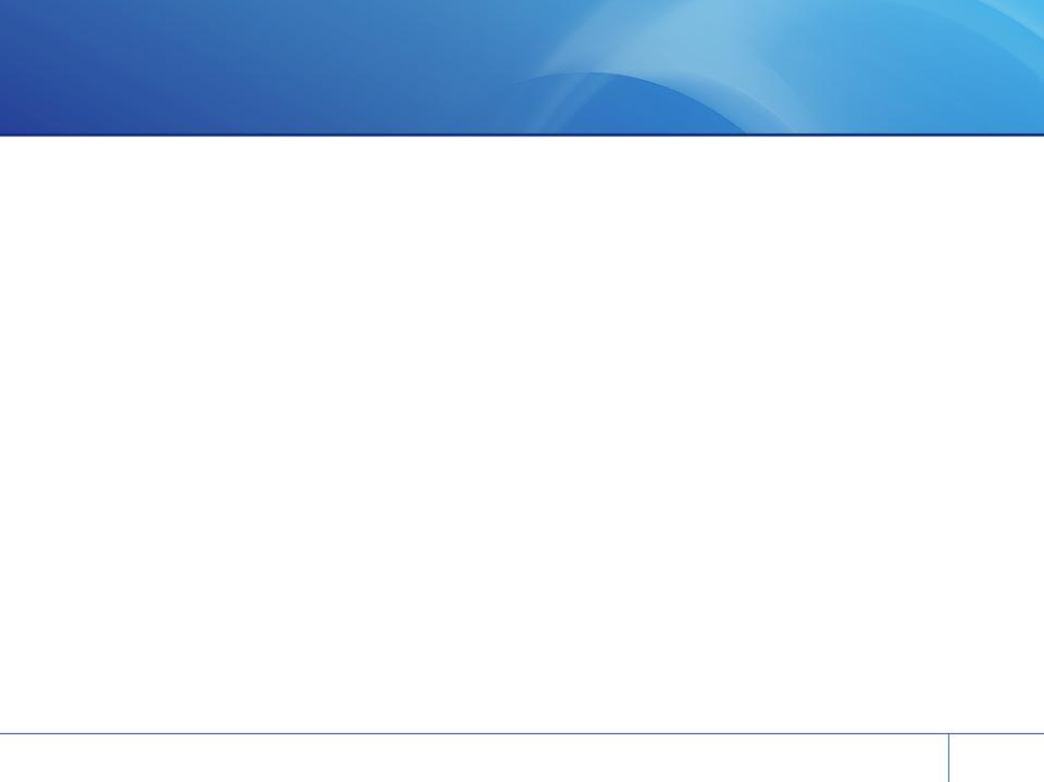
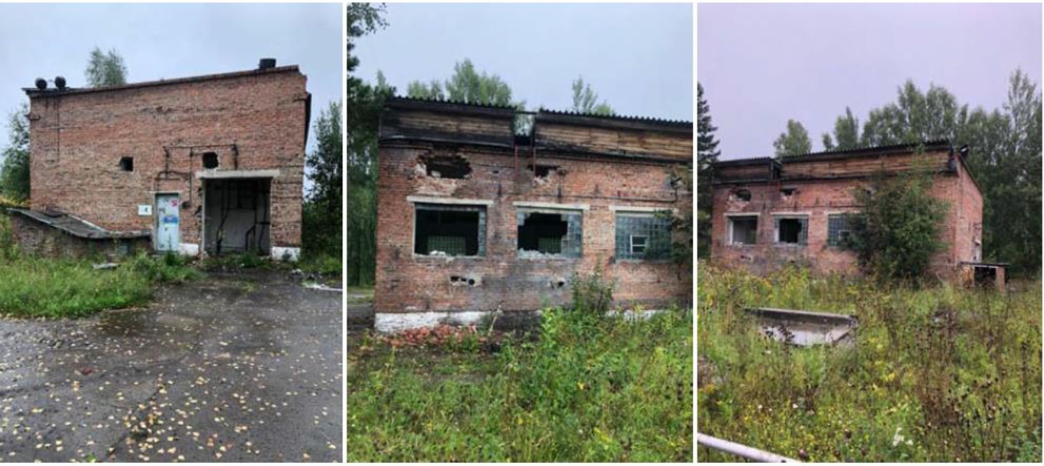
Продажа Здания № 333 (Автоматизированная компрессорная станция)», расположенного по адресу: Томская область, ЗАТО Северск, г. Северск, Автодорога, 1/9, строение №3
Аукцион в электронной форме 14.03.2022
Прием заявок: 02.02.2023-12.03.2023 Начальная цена продажи 304 000 руб.
Земельный участок
Недвижимое имущество расположено на находящимся в собственности Российской Федерации земельном участке, с кадастровым номером 70:22:0010803:7, площадью 13 163 кв.м, местоположение которого: Томская область, ЗАТО Северск, г.Северск, Автодорога, 1/9. Земельный участок передан в пользование АО «СХК» сроком до 12.04.2067 г. по договору аренды со множественностью лиц.
Нежилое здание
Площадь: 103,8 м.кв. Право: Собственность
Обременения: отсутствуют
Состояние: неудовлетворительное
Количество этажей:1
Инженерные коммуникации
-
Контактная информация
Елена Владимировна 8(3823) 52 18 80, электронная почта: vodzinski@atomsib.ru, shk@atomsib.ru

